Slide 1
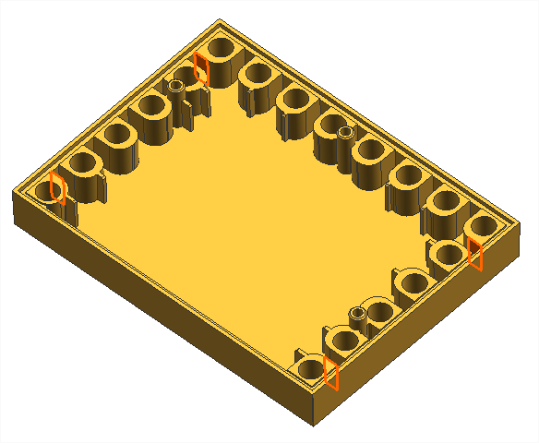
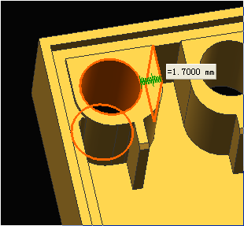
产品结构及其它问题分析
NOV:四处胶位厚,建议调整到1.0MM,做均匀.
客户回复：已改

